Slide 1

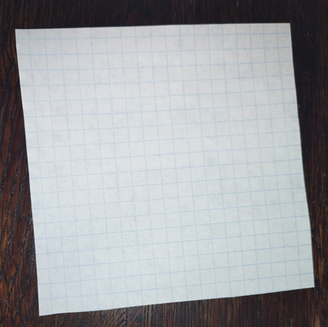
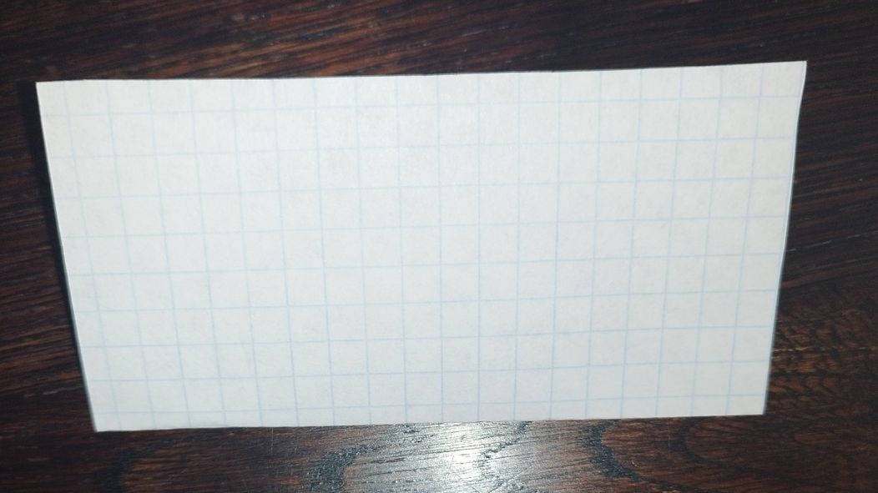

Slide 2
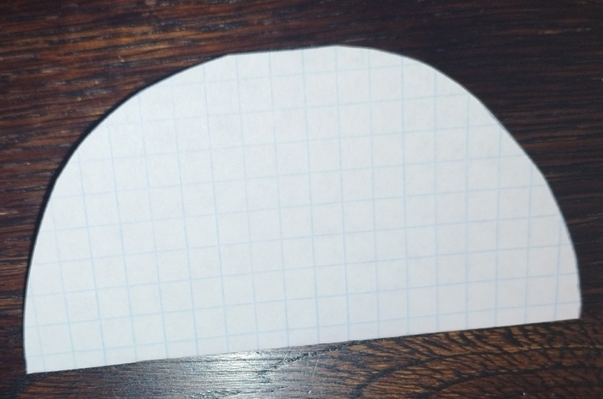
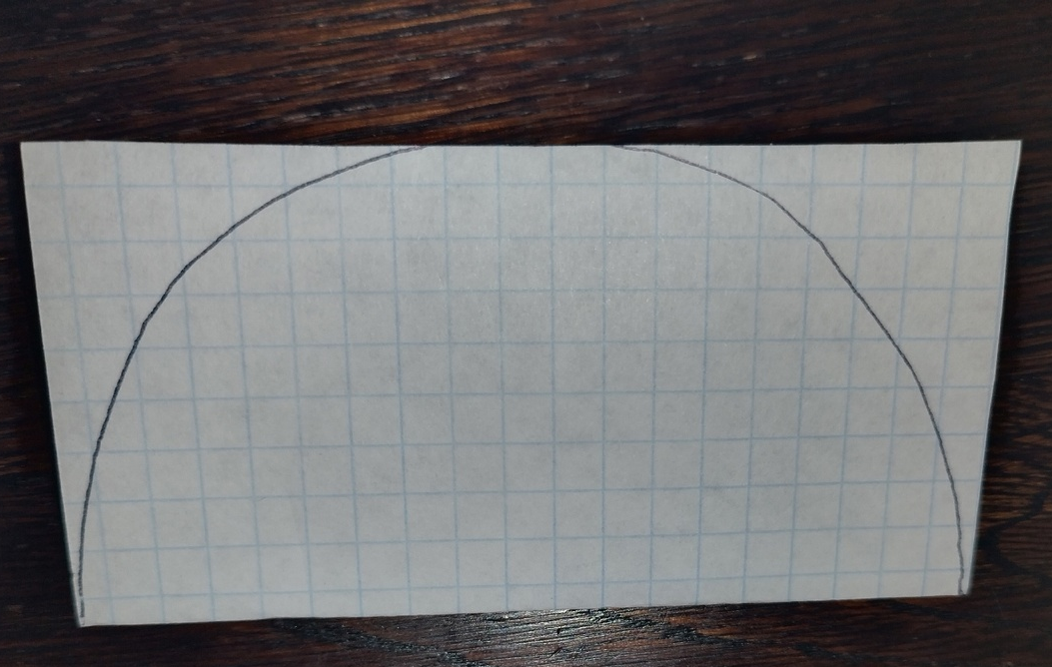


Slide 3
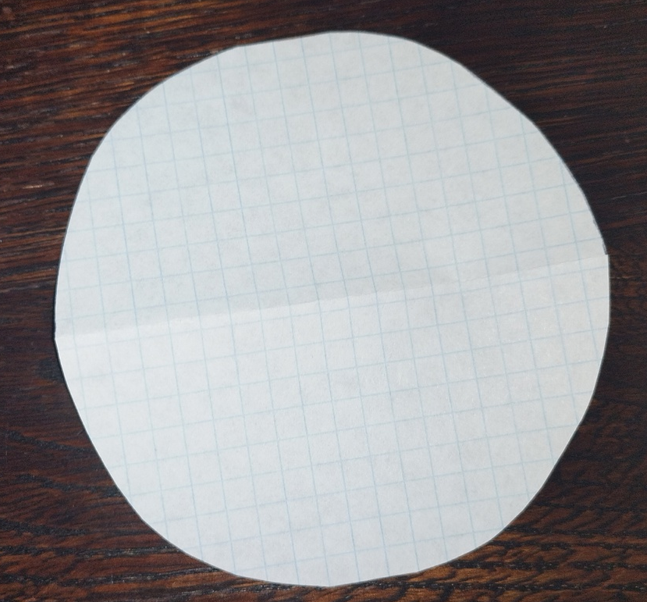

Slide 4
Круг

Slide 5
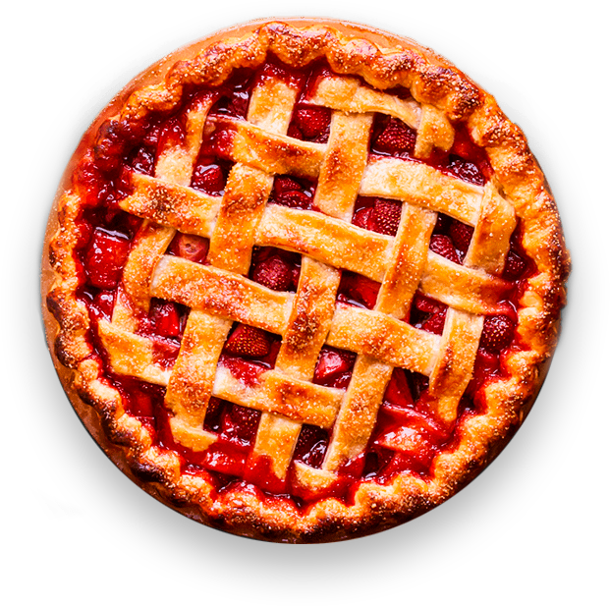
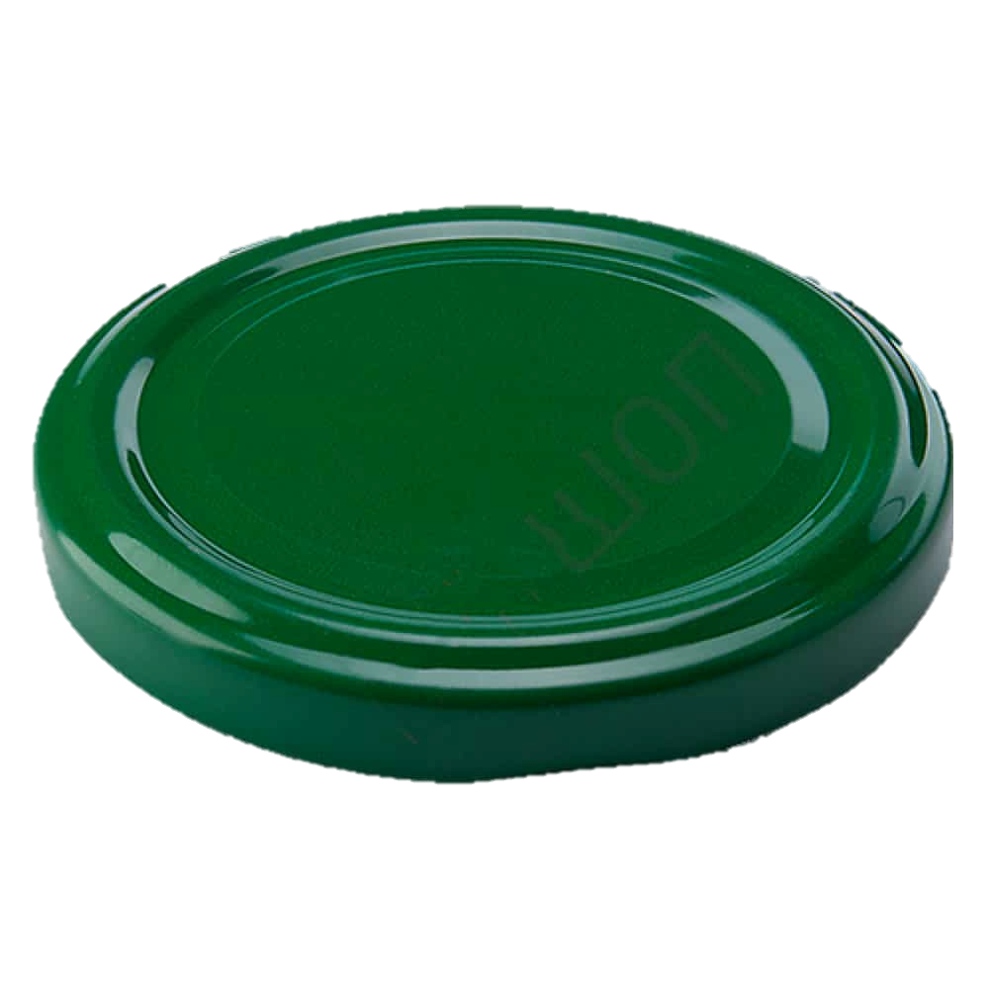


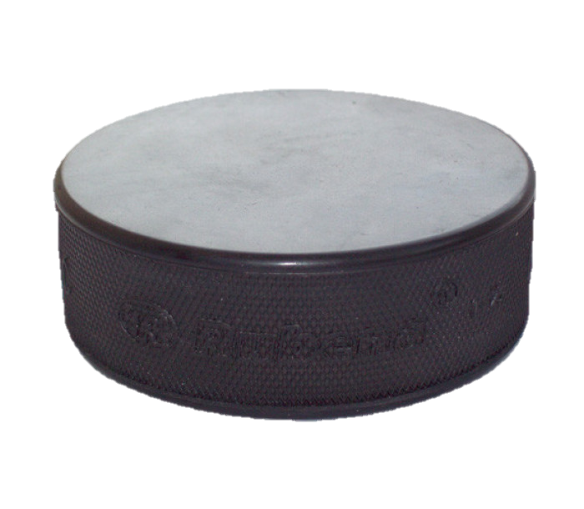
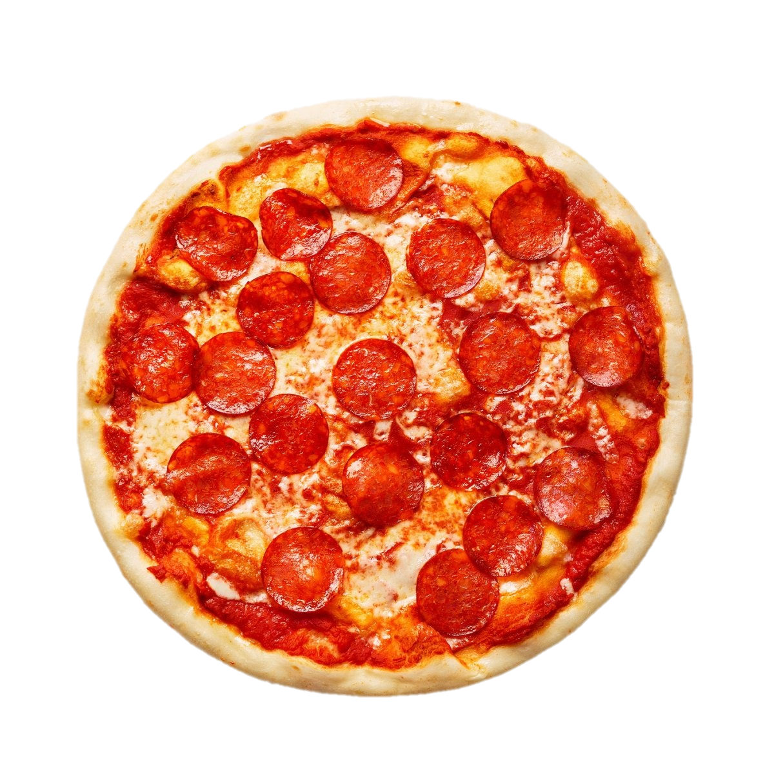
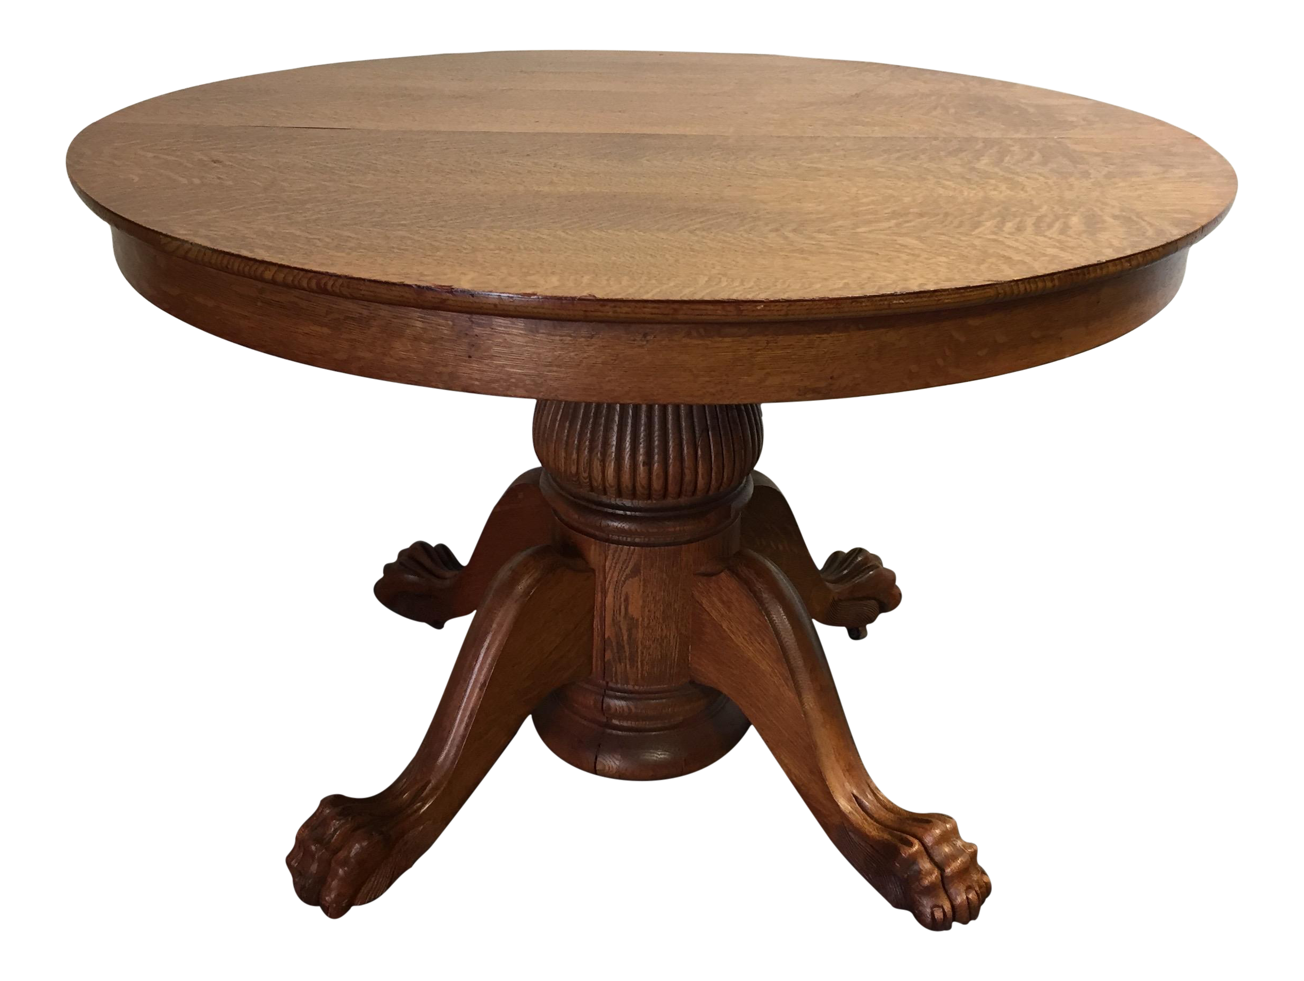
Распознавание фигуры в окружающей среде

Slide 6
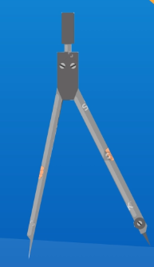
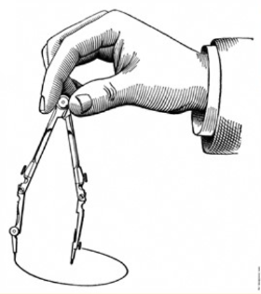
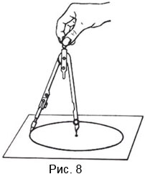
Построение фигуры.
Поставьте точку в тетради, назовите точку О
Отложите от точки О 3 см, поставьте точку В
Поставьте циркуль острой ногой в точку О
Вторую ногу циркуля поставьте в точку В
Возьмите циркуль за головку и проведите замкнутую линию
Закрасьте плоскость внутри

Slide 7
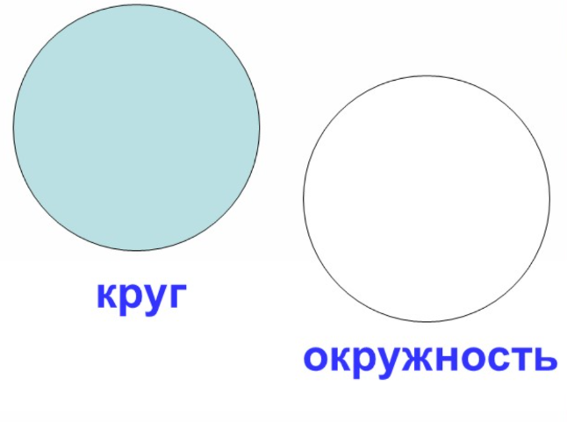
Центр-это место, в которое циркуль упирается острой ногой.
Окружность-линия, которую рисует циркуль второй ногой.
Круг- это часть плоскости, которая заключена в границы окружности.

Slide 8
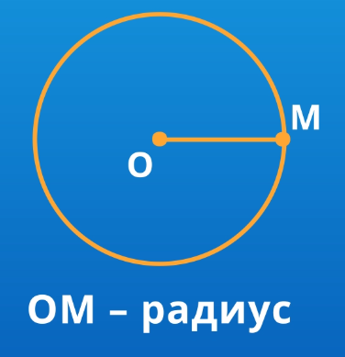
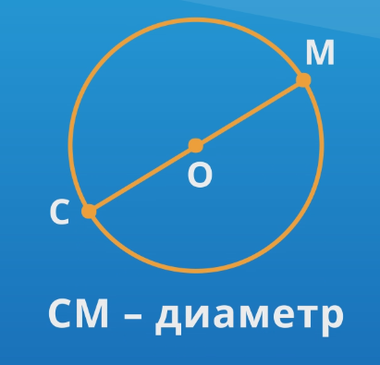

Изучение свойств
Соедините любую точку на границе круга с центром при помощи линейки.
Что получилось?
Если соединить любую точку окружности с ее центром, то получится отрезок, который называется радиусом.
2) Соединить 2 точки окружности, проходящих через центр.
Что получилось?
Если соединить 2 точки окружности, проходящих через центр, получится отрезок, который называется диаметром.
Отрезок ,соединяющий две точки на окружности.

Slide 9
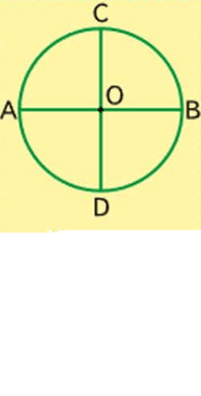

3) Сложите вашу фигуру пополам. Что получилось?
Линия сгиба проходит через центр. Следовательно это диаметр.
Диаметр делит круг на две равные части
Отрезок ,соединяющий две точки на окружности
4) Измерьте диаметр. Запомните это число.
Положите лист так, чтобы диаметр (линия сгиба) была вертикальна.
Сложите круг пополам.
Что получилось?
Измерьте диаметр. Что получилось?
Все диаметры у окружности равной длины.

